Slide 1



ЗНО-2015
Нормативно-правове забезпечення

Slide 2




Наказ Міністерства освіти і науки України
01.10.2014 №1120
«Про деякі питання проведення зовнішнього незалежного оцінювання результатів навчання, здобутих на основі повної загальної середньої освіти, для осіб, які виявили бажання вступати до вищих навчальних закладів України в 2015 році», зареєстровано в Міністерстві юстиції України
08 жовтня 2014 року за № 1208/25985

Slide 3
Витяг з наказу Міністерства освіти і науки України від 01.10. 2014 р. №1120
1.Затвердити Перелік навчальних предметів, з яких особи, що виявили бажання вступати до вищих навчальних закладів України в 2015 році, проходитимуть зовнішнє незалежне оцінювання результатів навчання, здобутих на основі повної загальної середньої освіти.

Slide 4
ПЕРЕЛІК навчальних предметів, з яких особи, що виявили бажання вступати до вищих навчальних закладів України в 2015 році, проходитимуть зовнішнє незалежне оцінювання результатів навчання, здобутих на основі повної загальної середньої освіти
1. Українська мова і література.
2. Історія України.
3. Математика.
4. Біологія.
5. Географія.
6. Фізика.
7. Хімія.
8. Англійська мова.
9. Іспанська мова.
10. Німецька мова.
11. Російська мова.
12. Французька мова.

Slide 5
Витяг з наказу Міністерства освіти і науки України від 01.10. 2014 р. №1120 ( продовження)
2.Встановити, що в 2015 році:
1) зовнішнє незалежне оцінювання результатів навчання, здобутих на основі повної загальної середньої освіти, для осіб, які виявили бажання вступати до вищих навчальних закладів України, проводитиметься у квітні-липні;
2) кожен зареєстрований учасник зовнішнього незалежного оцінювання має право скласти тести не більш як із чотирьох навчальних предметів з переліку, затвердженого пунктом 1 цього наказу;

Slide 6
Витяг з наказу Міністерства освіти і науки України від 01.10. 2014 р. №1120 ( продовження)
3) зовнішнє незалежне оцінювання з української мови і літератури є обов’язковим для усіх абітурієнтів, які бажають здобути вищу освіту за ступенем молодшого бакалавра (молодшого спеціаліста) та бакалавра ( спеціаліста або магістра медичного, фармацевтичного або ветеринарного спрямувань);

Slide 7
Витяг з наказу Міністерства освіти і науки України від 01.10. 2014 р. №1120 ( продовження)
4) Результати зовнішнього незалежного оцінювання з української мови і літератури ( базовий рівень – українська мова) зараховуються як результати державної підсумкової атестації за курс повної загальної середньої освіти для всіх випускників старшої школи загальноосвітніх навчальних закладів 2015 року.

Slide 8
Наказ Міністерства освіти і науки України
01.10.2014 №1121
«Про програми зовнішнього незалежного оцінювання для осіб, які бажають здобувати вищу освіту на основі повної загальної середньої освіти»

Slide 9
Витяг з наказу Міністерства освіти і науки України
01.10.2014 №1121
1.Затвердити:
1) Перелік програм зовнішнього незалежного оцінювання для осіб, які бажають здобувати вищу освіту на основі повної загальної середньої освіти.

Slide 10
Витяг з наказу Міністерства освіти і науки України
01.10.2014 №1121
2) програми зовнішнього незалежного оцінювання для осіб, які бажають здобувати вищу освіту на основі повної загальної середньої освіти, з української мови і літератури, історії України, математики, біології, географії, фізики, хімії, російської мови, іноземних мов (англійська, іспанська, німецька, французька).

Slide 11
Перелік програм зовнішнього незалежного оцінювання для осіб,які бажають здобути вищу освіту на основі повної загальної середньої освіти
Програма зовнішнього незалежного оцінювання з української мови і літератури для осіб,які бажають здобувати вищу освіту на основі повної загальної середньої освіти.
Програма зовнішнього незалежного оцінювання з історії України для осіб,які бажають здобувати вищу освіту на основі повної загальної середньої освіти.
Програма зовнішнього незалежного оцінювання з математики для осіб,які бажають здобувати вищу освіту на основі повної загальної середньої освіти.

Slide 12
Перелік програм зовнішнього незалежного оцінювання для осіб,які бажають здобути вищу освіту на основі повної загальної середньої освіти (продовження)
4. Програма зовнішнього незалежного оцінювання з біології для осіб,які бажають здобувати вищу освіту на основі повної загальної середньої освіти.
5. Програма зовнішнього незалежного оцінювання з географії для осіб,які бажають здобувати вищу освіту на основі повної загальної середньої освіти.
6. Програма зовнішнього незалежного оцінювання з фізики для осіб,які бажають здобувати вищу освіту на основі повної загальної середньої освіти.

Slide 13
Перелік програм зовнішнього незалежного оцінювання для осіб,які бажають здобути вищу освіту на основі повної загальної середньої освіти (продовження)
7. Програма зовнішнього незалежного оцінювання з хімії для осіб, які бажають здобувати вищу освіту на основі повної загальної середньої освіти.
8. Програма зовнішнього незалежного оцінювання з російської мови для осіб, які бажають здобувати вищу освіту на основі повної загальної середньої освіти.
9. Програма зовнішнього незалежного оцінювання з іноземних мов ( англійська, іспанська, німецька, французька) для осіб, які бажають здобувати вищу освіту на основі повної загальної середньої освіти.

Slide 14
Наказ Міністерства освіти і науки України
17.10.2014 № 1177
«Про підготовку до проведення зовнішнього незалежного оцінювання результатів навчання, здобутих на основі повної загальної середньої освіти, для осіб, які виявили бажання вступати до вищих навчальних закладів України в 2015 році»

Slide 15
Наказ Міністерства освіти і науки України
15.10.2014 № 1172
«Про затвердження Умов прийому на навчання до вищих навчальних закладів України в 2015 році»

Slide 16
Витяг з наказу Міністерства освіти і науки України
15.10.2014 № 1172
VI. Порядок прийому заяв та документів для участі у конкурсному відборі до вищих навчальних закладів
6. Вступники подають сертифікат зовнішнього незалежного оцінювання, виданий у 2015 році.

Slide 17





УКРАЇНСЬКИЙ ЦЕНТР ОЦІНЮВАННЯ ЯКОСТІ ОСВІТИ
НАКАЗ
16.10. 2014 м. Київ № 106
« Про проведення пробного зовнішнього оцінювання навчальних досягнень випускників навчальних закладів системи загальної середньої освіти в 2015 році»

Slide 18


Витяг з наказу УЦОЯО
16.10.2014 №106
1. Провести пробне зовнішнє незалежне оцінювання навчальних досягнень випускників навчальних закладів системи загальної середньої освіти з таких навчальних предметів:
1) українська мови і літератури – 21 березня 2015 року;
2) англійської мови, біології, географії, іспанської мови, історії України, математики, німецької мови, російської мови, фізики, французької мови, хімії – 28 березня 2015 року.

Slide 19
2. Затвердити Календарний план підготовки та проведення пробного зовнішнього незалежного оцінювання в 2015 році, що додається.
3. Надати можливість учасникам пробного ЗНО:
1) виконувати завдання пробного ЗНО з української мови і літератури, математики двох рівнів складності: базового та поглибленого.
2) використовувати завдання пробного ЗНО, перекладені
кримськотатарською, молдовською, польською, російською, румунською, угорською мовами (крім завдань з української мови і літератури, російської та іноземних мов).

Slide 20
4. Встановити, що:
реєстрація осіб, які виявили бажання взяти участь у пробному ЗНО, здійснюється з 01 листопада до 15 грудня 2014 року.

Slide 21
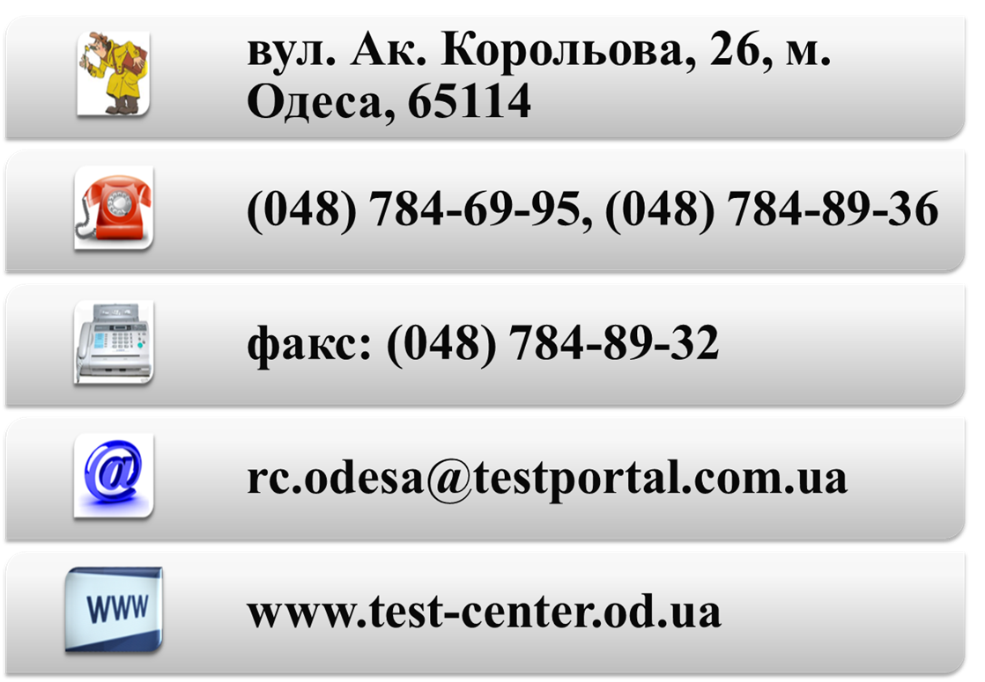
Наші контакти

